Slide 1

+α(알파) 상권을 찾아라
석현진

Slide 2
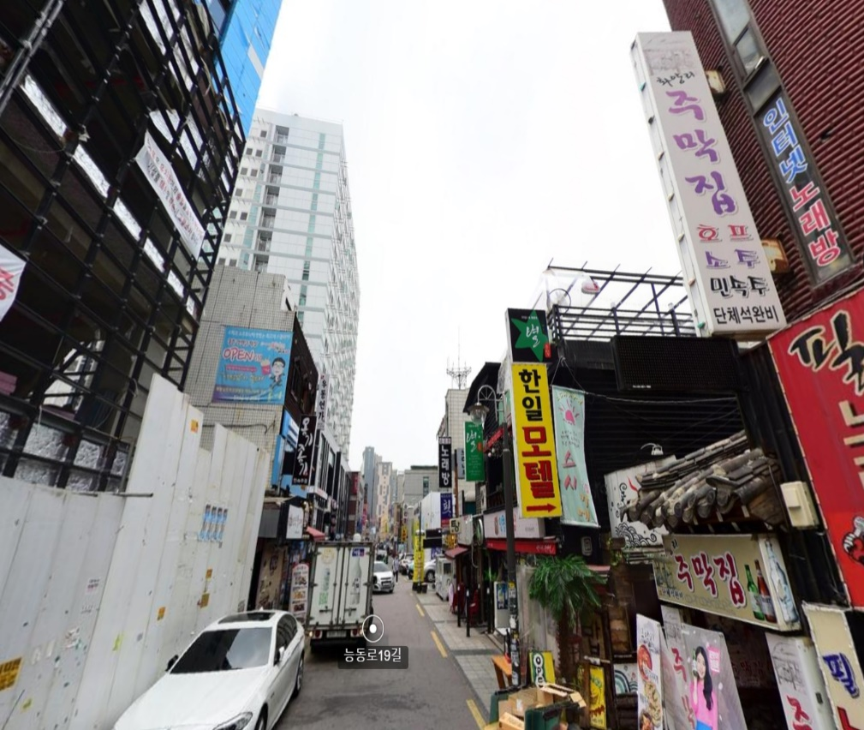
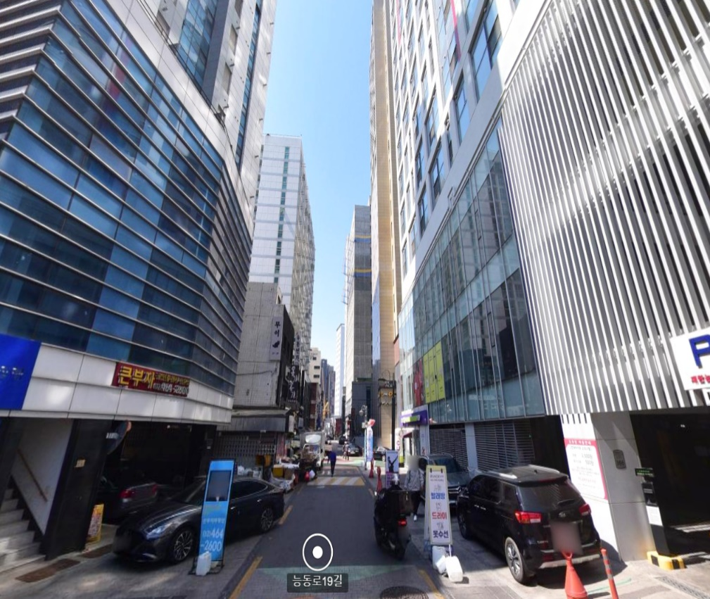
주제(아이디어) 선정 배경
2017
유흥가
2023
유흥가
(+)알파 상권
e
e
우리의 점포는 최초 오픈 시점 상권에 멈춰있습니다
하지만 세상은 빠르게 변화하고 있습니다
초기 상권을 축으로 (+)알파 상권을 정립하여 변화에 대응하는 전략이 필요합니다

Slide 3
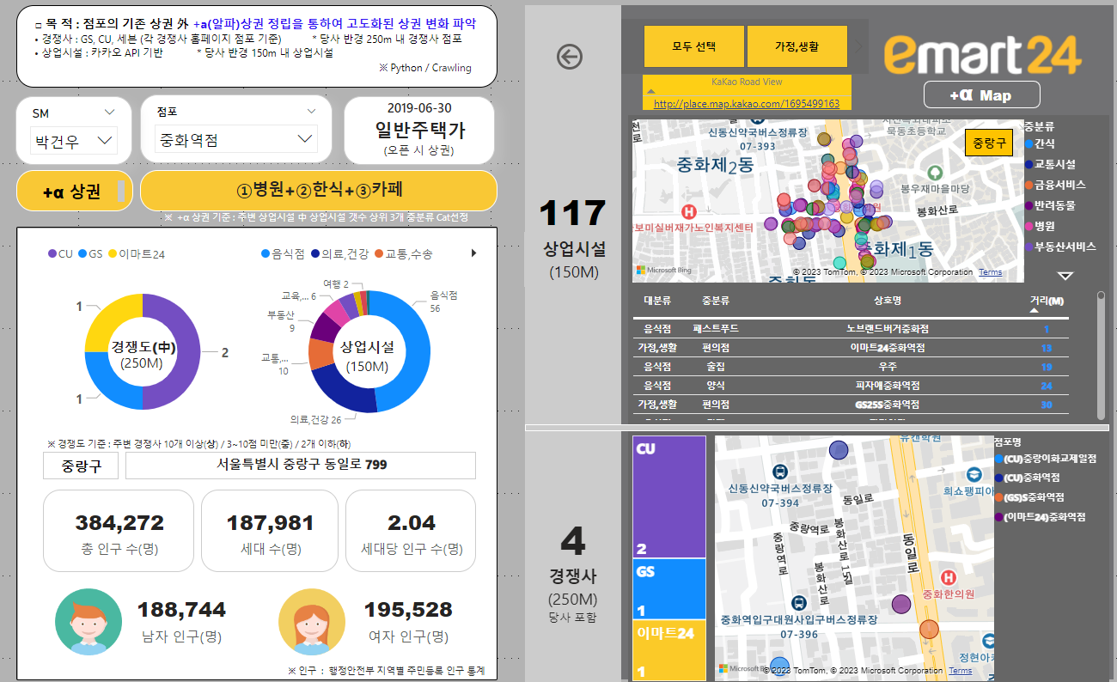
+α상권 Dashboard
경진대회 Report review
산출물
구 분
상세내용
① 디자인
단순화 + 의사결정 + 모바일화
(목적성)
(α상권)
* 한 눈에 , 해석 불필요, 편리함
② 데이터
넬슨(R. L Nelson) 입지선정 8요인
• 잠재력 (인구)
• 상호보완 (상업시설)
• 경쟁도 (경쟁사)
* 자치구
(지속성, 논리)
* 150M
* 250M
③ 활 용
• SM/경영주 : 마이크로 점포 관리
• SD : 오픈 이후 상권 트렌드 파악
• MD : POG 정교화
• 마케팅 : 상권/지역 프로모션 세분화
④ 확 대
• 경쟁사 점포 +a상권 비교
• 부동산중개소 전략
→ 콜라보(상생), 입지 선점
(아이디어)
* Mini 매대, Smart점포

